Slide 1
Proyecto Final 3D
Dorjee Khampa Herrezuelo Blasco

Slide 2
The Grinch - Conjunto de ciclos de videojuego.
IDLE

Slide 3
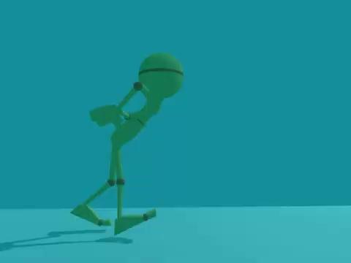
CICLO DE “CAMINAR”

Slide 4
Ciclo de “correr”

